Slide 1
Woda – najważniejszy związek w przyrodzie

Slide 2
Cele lekcji (co musisz umieć, rozumieć, potrafić):
Znać właściwości wody, jej znaczenie i rodzaje wód w przyrodzie w przyrodzie.
Znać zasady racjonalnego gospodarowania wodą, źródła zanieczyszczeń wody i sposoby jej oczyszczania
Znać definicje wody destylowanej
Rozumieć wpływa ciśnienia atmosferycznego na wartość temperatury wrzenia wody.

Slide 3
Gdzie znajduje się woda?

Slide 4
https://www.youtube.com/watch?v=EXfEySFqfyQ

Slide 5
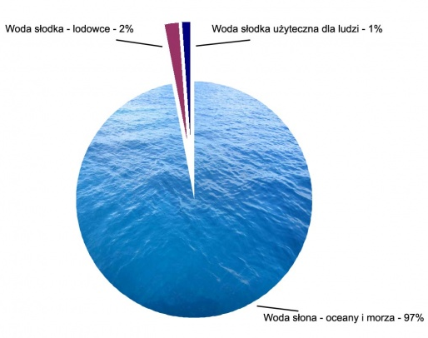
Woda słodka na świecie
Pomimo, że 73% powierzchni Ziemi pokrywa woda, tylko 3% to woda słodka. W wielu krajach brakuje wody pitnej, a jej ceny są bardzo wysokie.

Slide 6
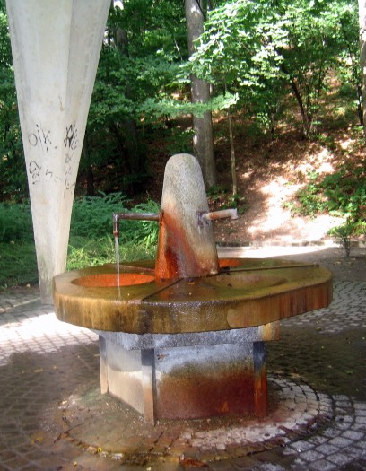
Woda mineralna
Woda mineralna to woda zawierająca rozpuszczone substancje stałe i gazowe, potrzebne do właściwego funkcjonowania ludzkiego organizmu. Woda mineralna musi zawierać przynajmniej 0,1% substancji mineralnych.

Slide 7
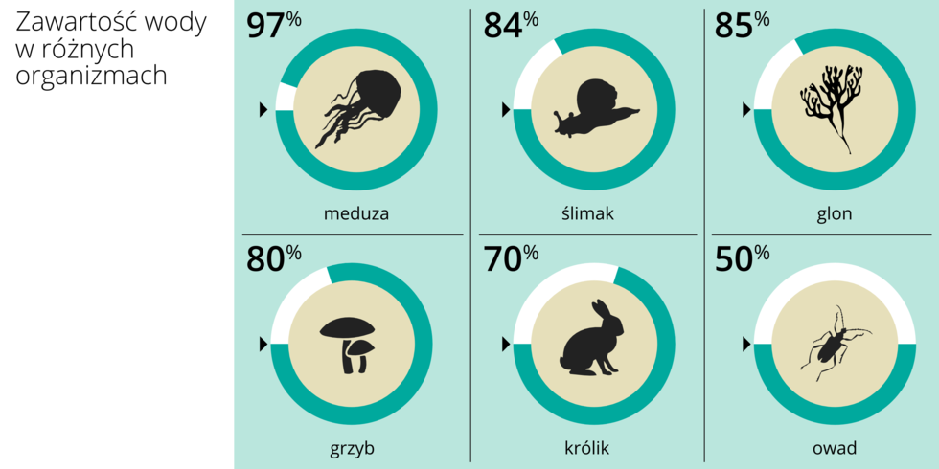
Do czego potrzebna jest woda?
Woda bierze udział we wszystkich procesach zachodzących w środowisku.

Slide 8
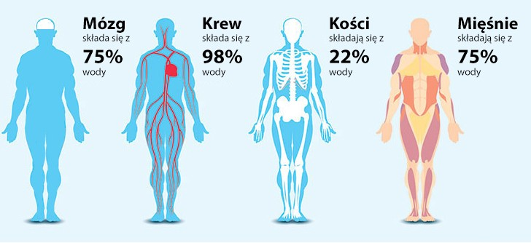
Zawartość wody w ciele człowieka

Slide 9
Woda destylowana a woda wodociągowa
Woda destylowana to woda pozbawiona wszelkich związków chemicznych (soli mineralnych, rozpuszczonych gazów). Powstaje z wody wodociągowej w procesie destylacji. Stosowana jest do produkcji leków, w laboratoriach chemicznych, żelazkach, nawilżaczach powietrza.

Slide 10
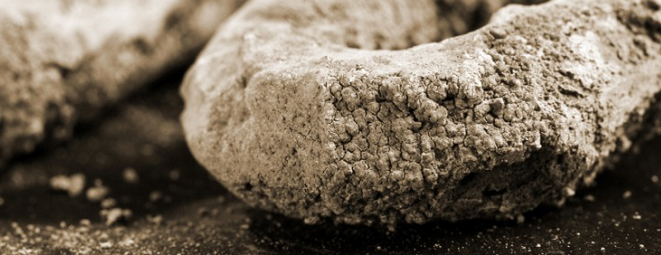
Woda twarda
Twardość wody to cecha, która jest zależna od stężenia kationów wapnia, magnezu oraz żelaza i manganu.
Zawartość tych jonów ma wpływ na napięcie powierzchniowe wody – woda twarda trudniej zwilża powierzchnie. Twarda woda wymaga stosowania większych ilości mydła.
Woda twarda powoduje osadzanie się kamienia kotłowego w urządzeniach, które podgrzewają wodę.

Slide 11
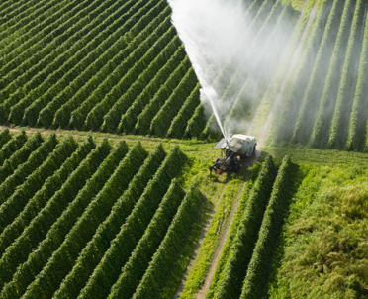
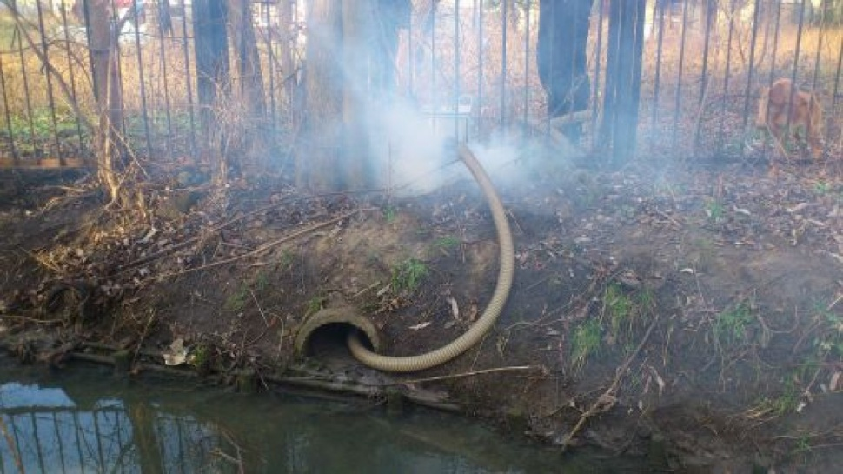
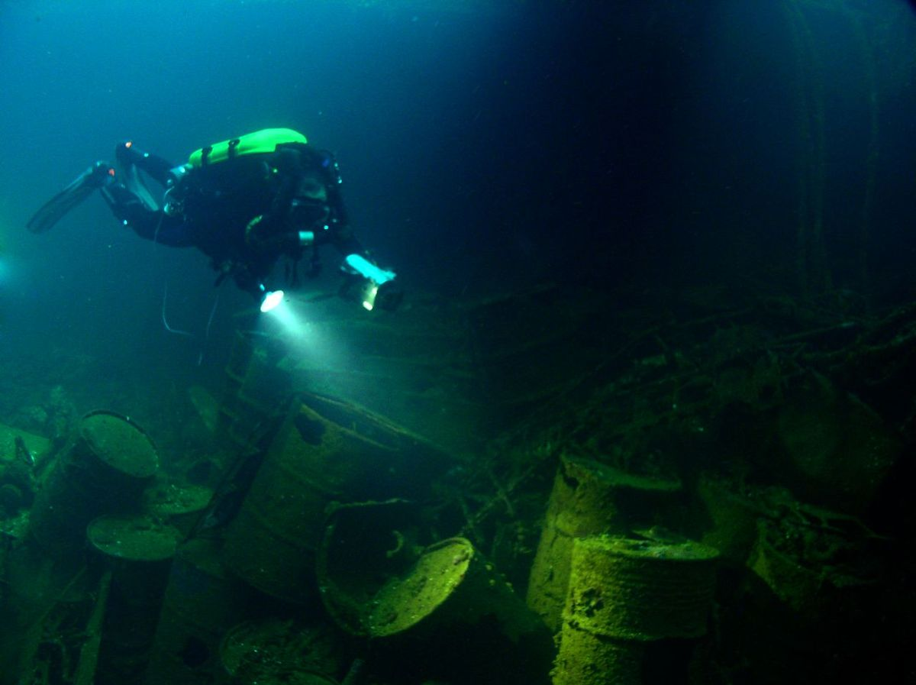
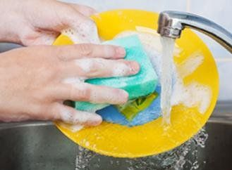
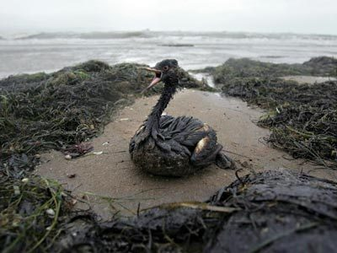
Źródła zanieczyszczeń wód
Wylewanie ścieków przemysłowych do rzek
Nawozy sztuczne stosowane w rolnictwie
Detergenty
Odpady promieniotwórcze i metale ciężkie
Paliwa, oleje, smary

Slide 12
https://www.youtube.com/watch?v=G244Q4AGJ7U

Slide 13
https://www.youtube.com/watch?v=RwtO04EXgUE&t=0s&index=40&list=PLD018AC9B25A23E16

Slide 14
Właściwości wody

Slide 15
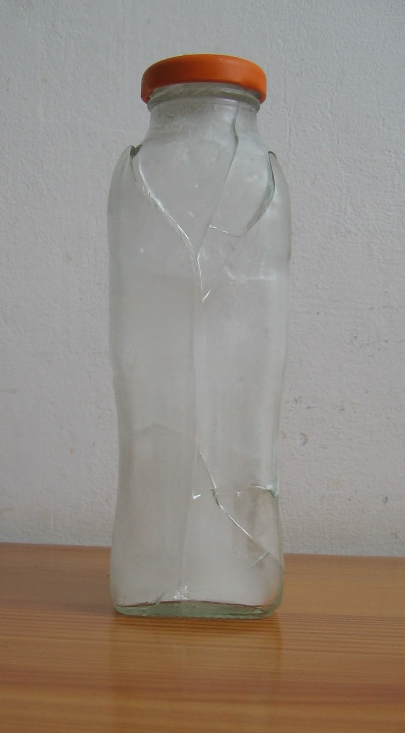
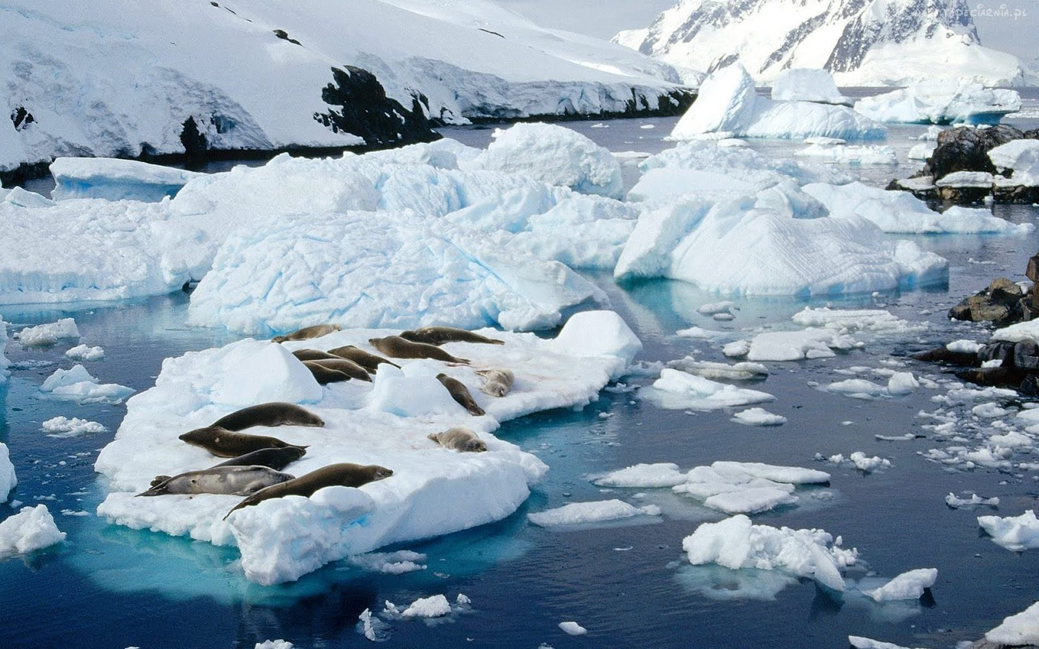
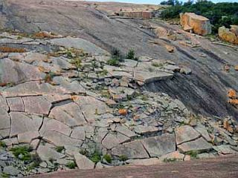
Właściwości wody
Podczas zamarzania zwiększa się objętość wody, co oznacza, że spada jej gęstość.

Slide 16
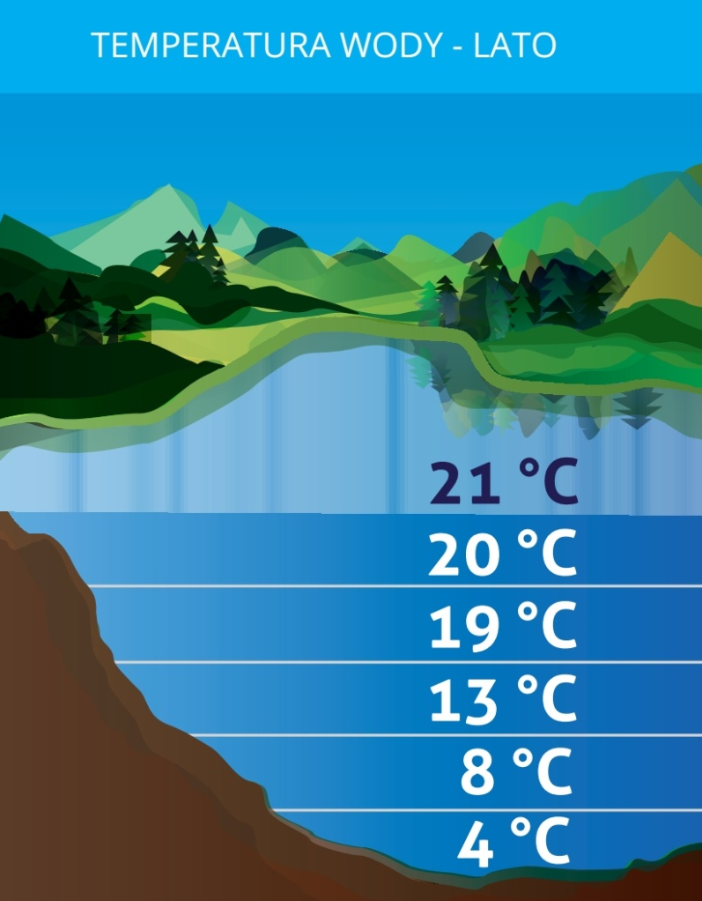
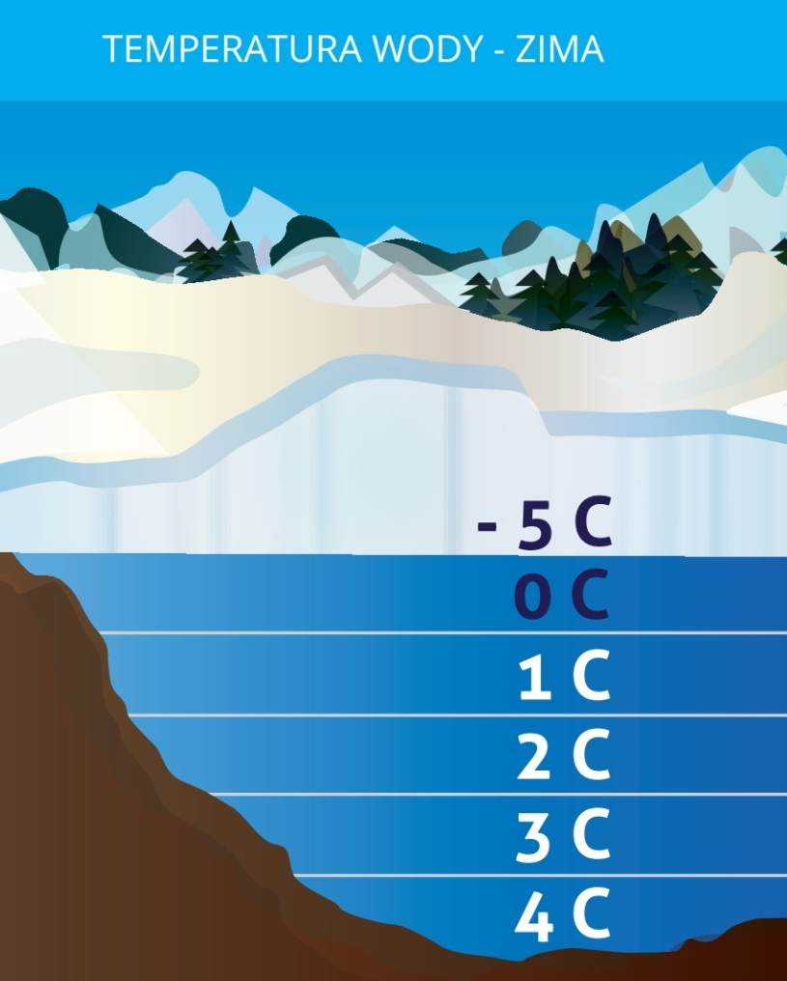
Właściwości wody
Woda ma nieznaczenie większą gęstość w temperaturze 4^{O}C niż w 0^{O}C. Ta właściwość powoduje, że podczas mrozów woda o temperaturze 4^{O}C gromadzi się na dnie zbiorników wodnych, co umożliwia przeżycie roślinom i zwierzętom.

Slide 17
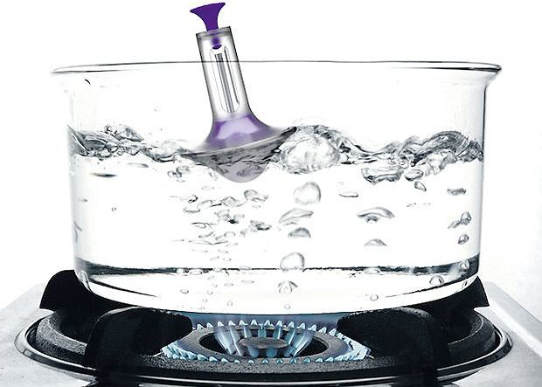
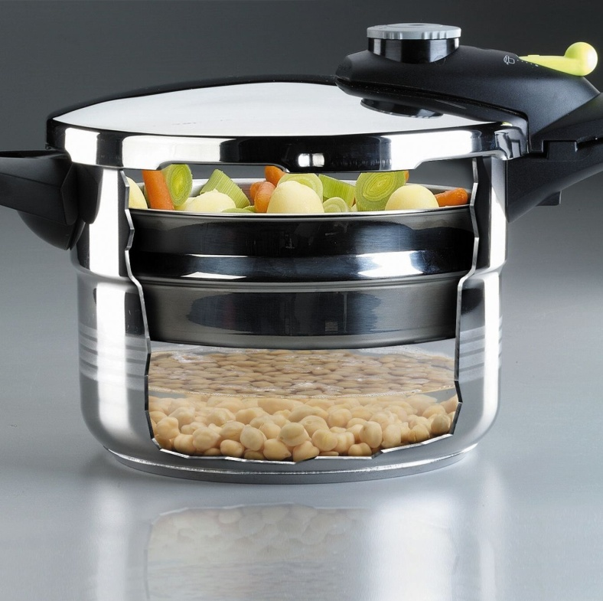
Właściwości wody
Pod normalnym ciśnieniem (1013hPa) woda wrze w temperaturze 100 ^{O}C. Im mniejsze ciśnienie, tym woda będzie się gotować w niższej temperaturze: na Mount Blanc ciśnienie wynosi 600 hPa, a woda wrze w temperaturze około 86^{O}C.
W szybkowarach potrawy gotują się krócej, bo są poddane działaniu wyższego ciśnienia, a więc woda osiąga temperaturę wyższą niż 100^{O}C.

Slide 18
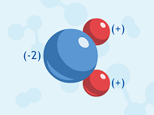
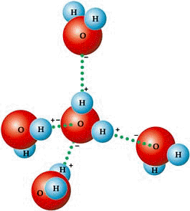
Właściwości wody
Cząsteczka wody jest dipolem – ma dwa bieguny (dodatni i ujemny). Dzięki temu łatwo rozpuszcza substancje złożone z jonów.
Między cząsteczkami wody w ciele stałym powstają wiązania wodorowe. Cząsteczki są poukładane jak mozaika i połączone między sobą.

Slide 19
Racjonalne gospodarowanie wodą
Tworzenie zbiorników retencyjnych
Wdrażanie technologii mających na celu oszczędzanie wody: stosowanie obiegów zamkniętych wody tam gdzie to możliwe
Właściwe oczyszczanie wody przez przedsiębiorstwa

Slide 20
https://www.youtube.com/watch?v=Pz6AQXQGupQ&list=PLD018AC9B25A23E16&index=96

